Slide 1
Государственное бюджетное образовательное учреждение города Москвы детский сад№129 «Путешествие с Буратино с страну математики» в средней группе
Воспитатель: Агаджанян

Slide 2
Цель:
Повторить знания о геометрических фигурах, выделить прямоугольник, установить сходства и отличия между геометрическими фигурами.
Закрепить навыки количественного и порядкового счета, в пределах 4.
Закрепить знания о частях суток о временных последствиях.
Развивать внимание, наблюдательность и творческие способности ребенка.
Предварительная работа:
- Заучивание стихотворений о геометрических фигурах.

Slide 3
Раздаточный материал: Карточки с цифрами до 4 – 14 шт. Тонированная бумага – 14 шт. Клей – 14 шт. Клеенки – 14 шт. Салфетки – 14 шт. Подносы – 14 шт. Разрезанные геометрические фигуры из цветной бумаги по 5шт каждому ребенку.

Slide 4
Демонстрационный материал: -Буратино, золотой ключик -Коробка с геометрическими фигурами. -Геометрические фигуры -Таблица на А3 с геометрическими фигурами-3 шт. -Зайчики и 2 квадрата на А4 -Цветная бумага с вырезанными геометрическими фигурами на магните -3 яблони с 12 яблоками на магните -Карточки с предметами похожие на геометрические фигуры. -Нарисованные геометрические фигуры на А3 (друг на друга). -Образец: аппликация «цветок для Мальвины» -Магнитная доска

Slide 5
Посмотрите, кто к нам еще в гости пришел? Посмотрите, у него какая-то интересная коробка… (подношу к уху) ребята мне Буратино сказал, что это коробка с заданиями дала ему Мальвина, и он не может выполнить эти задания, давайте поможем ему.

Slide 6
Квадрат Круг Вот четыре стороны Нарисуем мы кружочек: И они всегда равны. Ротик в нем и пара точек А фигура та, ребята, Солнце круглое и мячик, Называется квадратом Круг давно знаком нам,
Треугольник значит!
Мы с тобой построим домик,
Крышей будет треугольник,
У крыши уголки остры,
Сколько их? Один, два, три!

Slide 7
«Доложи фигуру». Ребята в каждой из этих таблиц не хватает одной геометрической фигуры, посмотрите внимательно и поставьте в пустой квадрат нужную геометрическую фигуру.(3 таблицы)

Slide 8
Ребята, давайте познакомимся с новой геометрической фигурой –прямоугольник. Вопросы: На какую геометрическую фигуру похож прямоугольник? Какого цвета? Сколько углов, сторон?

Slide 9
Ребята мы можем проверить и посмотреть разницу между квадратом прямоугольником способом наложения:

Slide 10
«Найди геометрическую фигуру». Ребята, посмотрите внимательно и найдите геометрические фигуры и обведите пальцем.

Slide 11
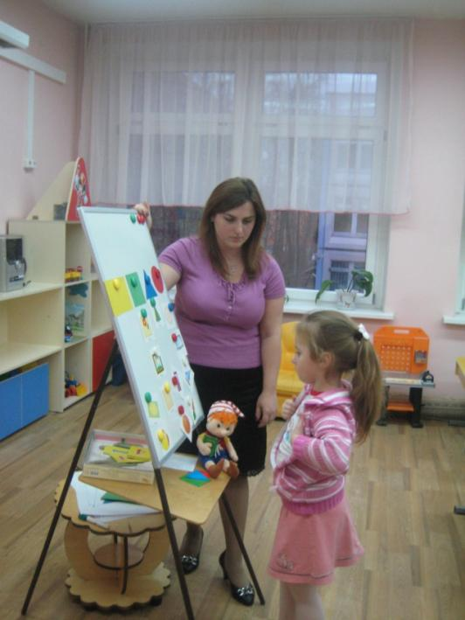
Буратино пока шел, перепутал в коробке все эти картинки, посмотрите внимательно, на какие фигуры похожи эти картинки? На доске в ряд выложены геометрические фигуры, давайте под каждой фигурой поставим нужную картинку. Молодцы!

Slide 12
Посмотрите, какие зайчики к нам в гости пришли, это их огород, и они решили разделить свой огород на 4 равные части, один зайчик хочет чтоб у него грядки были квадратными, а другой чтоб грядки были треугольными.

Slide 13
Ребята, а ведь 4 это волшебная цифра, и встречается очень часто,… сколько вам лет? Сколько времен года вы знаете? Сколько частей суток знаете? Назовите их. Сколько геометрических фигур вы знаете?

Slide 14
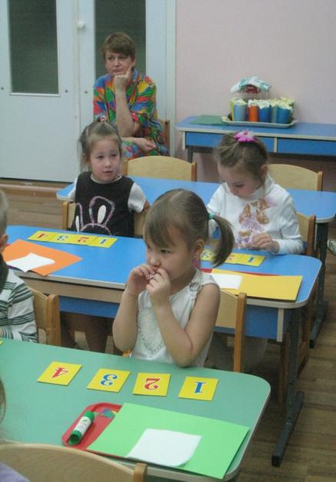
У вас на столе есть карточки с цифрами, возьмите и выложите попарядку. Посчитайте до 4 и обратно Поднимите цифру 3 Поднимите цифру между 2и 3 Покажите цифру, которая справа от 2 и т.д.

Slide 15
«Доложи яблоки » Посмотрите, что у меня на доске?! А если на этом дереве растут яблоки, как такое дерево называется? У нас три яблони, на каждой яблоне растут по 4 яблока, но некоторые спрятались за ветками: 1)2яблока. 2)3 яблок. 3) 1 яблоко. Сколько яблок на яблоне? сколько не хватает? сколько было? Сколько стало яблок?

Slide 16
Буратино потянулся Раз – нагнулся, Два – нагнулся, Руки в стороны развел, Ключик видно не нашел Что бы ключик нам достать , Нужно на носочки встать.

Slide 17
Ребята, теперь, мы отдаем коробку Буратино, и он может смело идти к Мальвине , но как мы отпустим его с пустыми руками, давайте сделаем для Мальвины подарок.
У вас на подносе тонированная бумага и разрезанные геометрические фигуры, мы с вами сделаем аппликацию «цветка».

Slide 18
А теперь покажите ваши работы гостям, говорим им до свидания!

